Slide 1


Slide 2

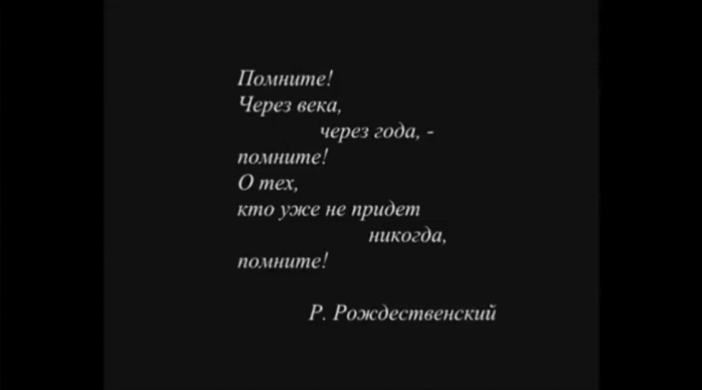
https://drive.google.com/file/d/1QPlC6hqhtEZptJSjdmpEFq9ZfzhDvcMf/view?usp=sharing

Slide 3

https://drive.google.com/file/d/1-BOAaK1ZKwIyUK3Xh7h8xUYl6id355-e/view?usp=sharing

Slide 4
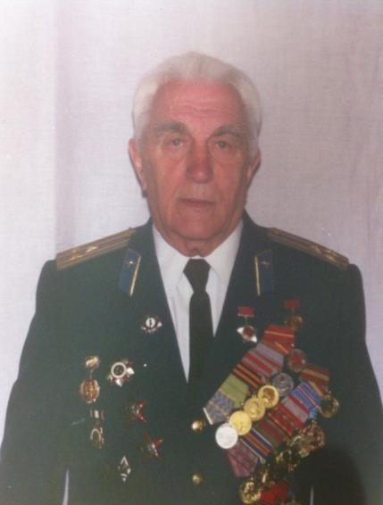
Лукин
Борис
Александрович
Прадед Гаврилова
Антона

Slide 5

https://drive.google.com/file/d/1xcCPkexvHiLiu18x6Ah9GO51dU_363B1/view?usp=sharing

Slide 6


Slide 7
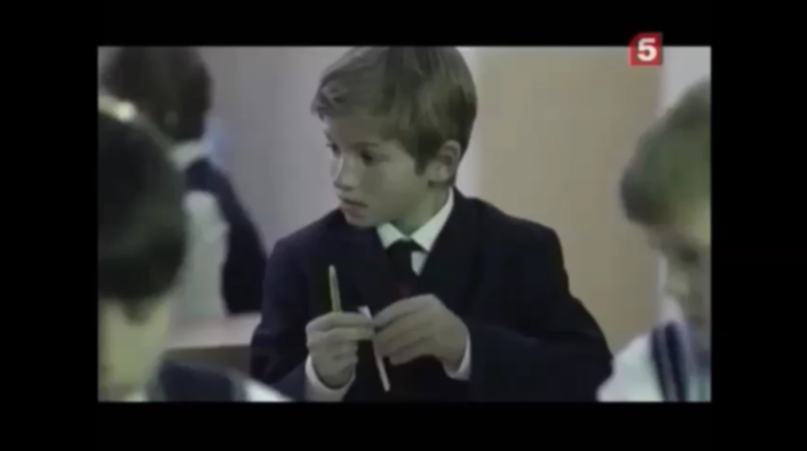
https://drive.google.com/file/d/14riaziKaJuZT9sLhBfaNRmeaatojvlqb/view?usp=sharing

Slide 8
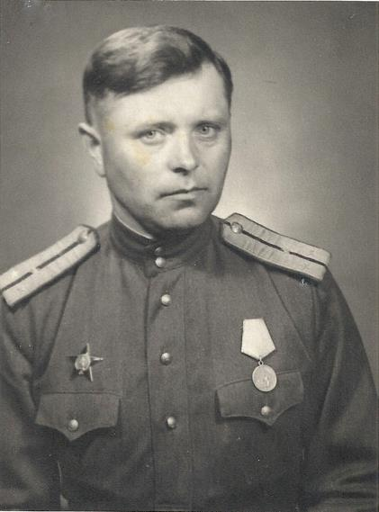
Зюзько
Павел
Минович
Прадед Петухова
Константина

Slide 9
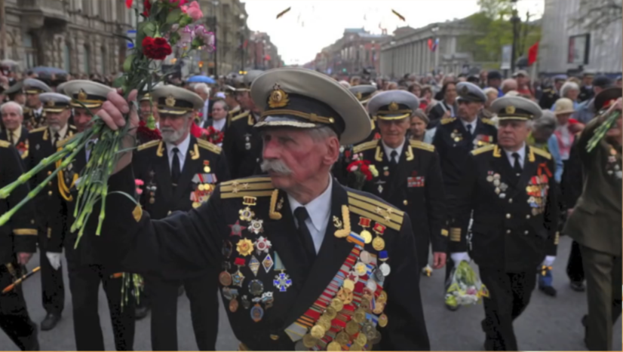
https://drive.google.com/file/d/1nBv7DLMJyfpxZlBBPyyBoV2J9fahEDlC/view?usp=sharing

Slide 10
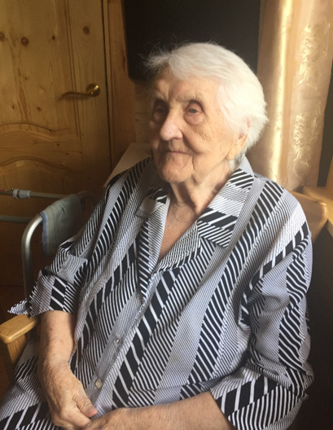
Кирбиц
Августина
Эдуардовна
Прабабушка
Брагиной Екатерины

Slide 11
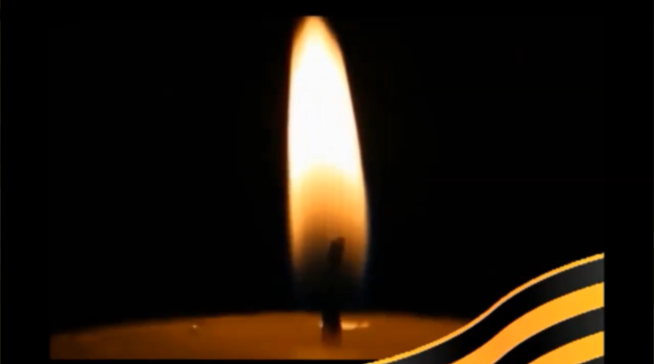
https://drive.google.com/file/d/1zEALm14ntabP9Tb4GEvtOOY91HimQjvH/view?usp=sharing

Slide 12
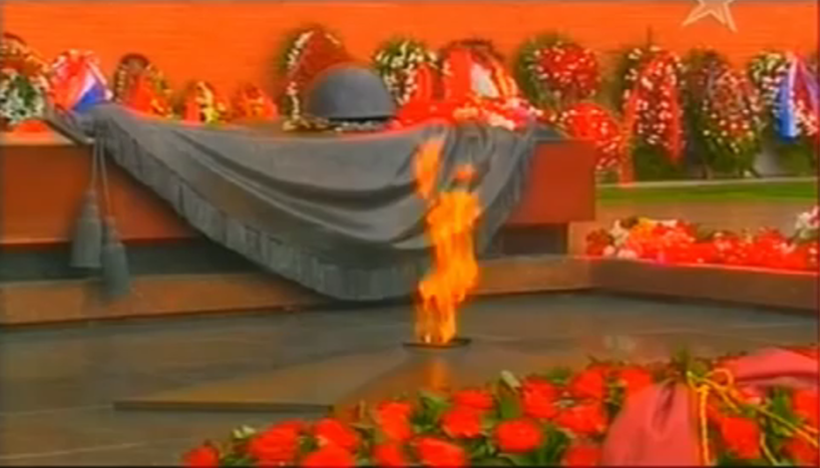
https://drive.google.com/file/d/1h3_X6MMLfvH1FhmHX-GMakOdIKEzz5Ma/view?usp=sharing

Slide 13
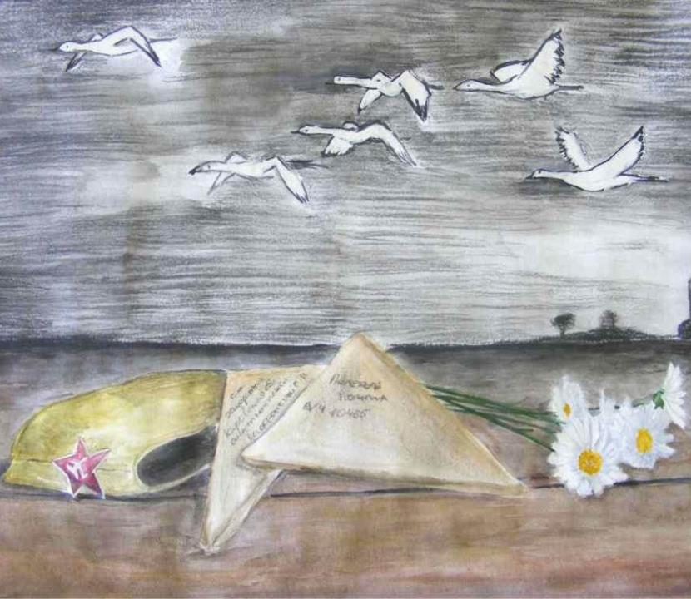

Slide 14
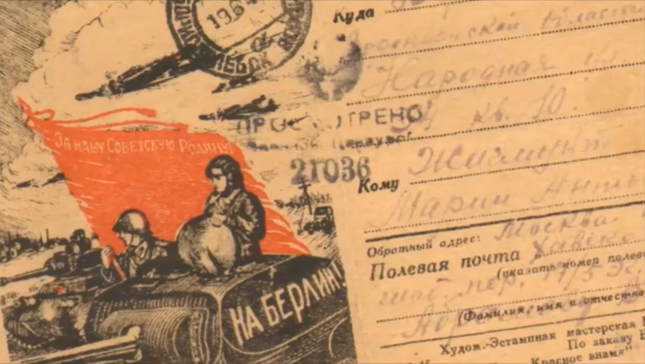
https://drive.google.com/file/d/10JM7XBSPIT8-NuucvMatxNcmxWjefAkA/view?usp=sharing

Slide 15
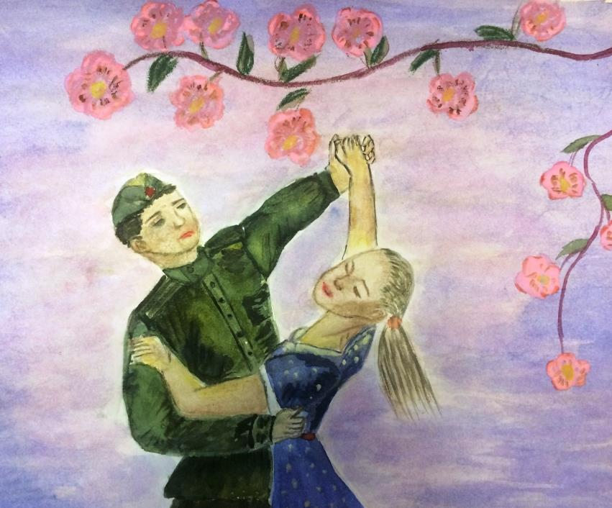

Slide 16

https://drive.google.com/file/d/1SMXCe4qAmBK6TDpHaGjD52aSiffU1fdc/view?usp=sharing

Slide 17
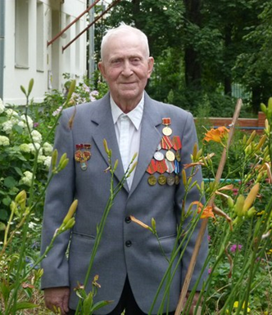
Иванов
Иван
Семенович
Прадед Гнатюка
Дмитрия

Slide 18

https://drive.google.com/file/d/1pHsfJywpncBUulQHvv4VGknIm4RJiGLi/view?usp=sharing

Slide 19


Slide 20
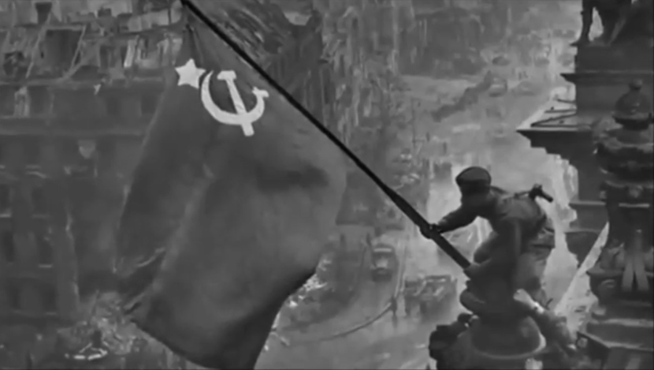
https://drive.google.com/file/d/1t7FgrWLKQ4pgaU_IVaJGV_D7rH90mtLy/view?usp=sharing

Slide 21
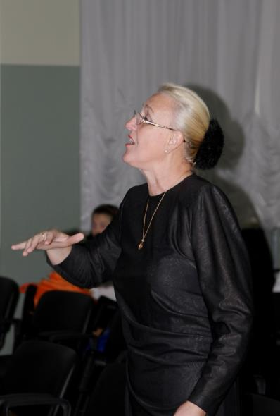
Автор проекта:
Никифорова Наталья Михайловна
учитель музыки высшей категории
ГБОУ Президентский ФМЛ №239
Санкт-Петербурга

